Slide 1
民國110年
誠信經營執行情形報告
Nov 12, 2021

Slide 2
誠信經營相關規定修正以臻齊備
針對誠信經營的部分新增多份程序文件，使企業經營管理在「道德議題」上更加完備，現有文件羅列如下：
TA-CM-1037商業道德與資料保密規範管理程序
TA-CM-1038智慧財產管理程序
TA-CM-1039反不正當競爭(公平交易)管理程序
TA-CM-1040身份保護及防止報復管理程序
TA-CM-1042勞工道德風險識別評估與控制程序

Slide 3
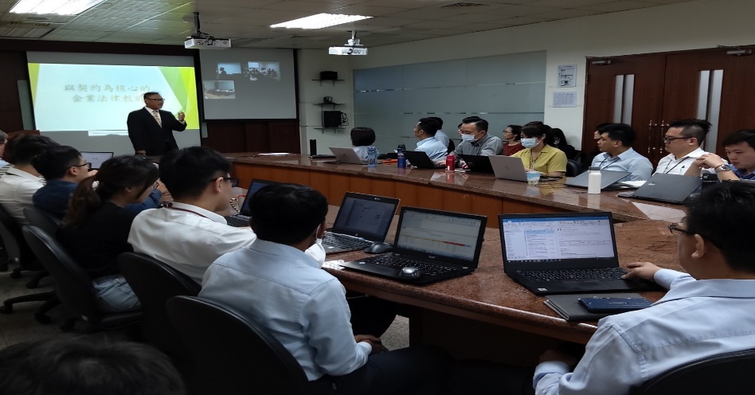

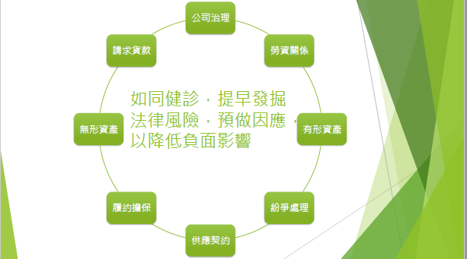
本年度誠信經營相關規定執行狀況
為建立正確法律觀念，舉辦【法律專業知識課程】進行教育訓練。
東園場次
簽到表
課程
大綱
課程日期：2020年11月24日(二)

Slide 4
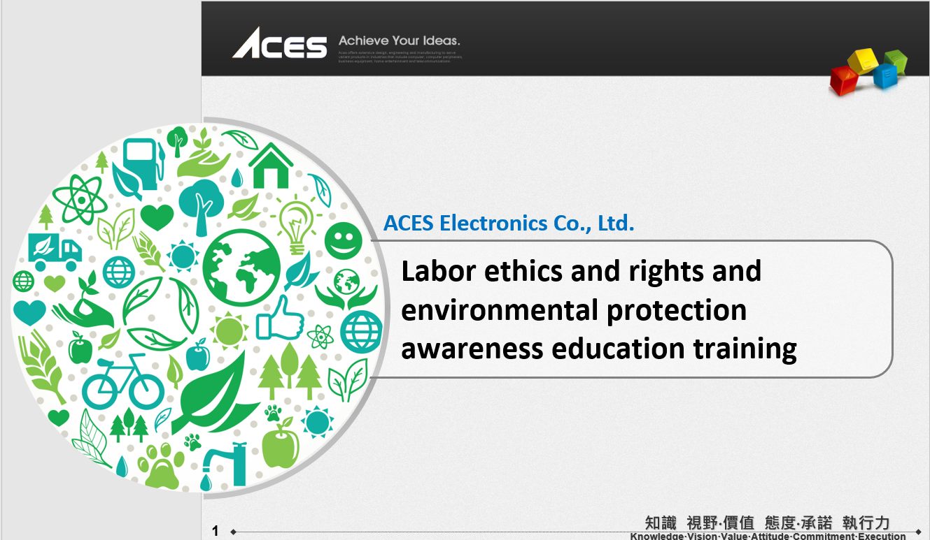
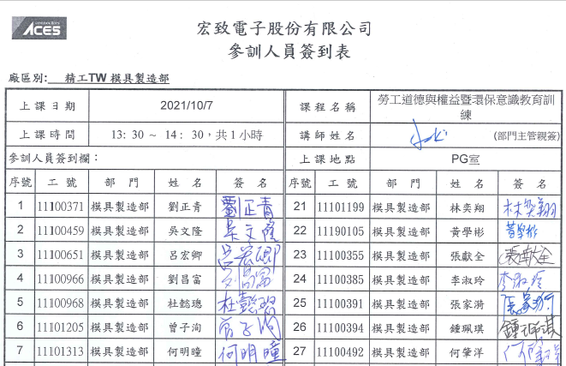
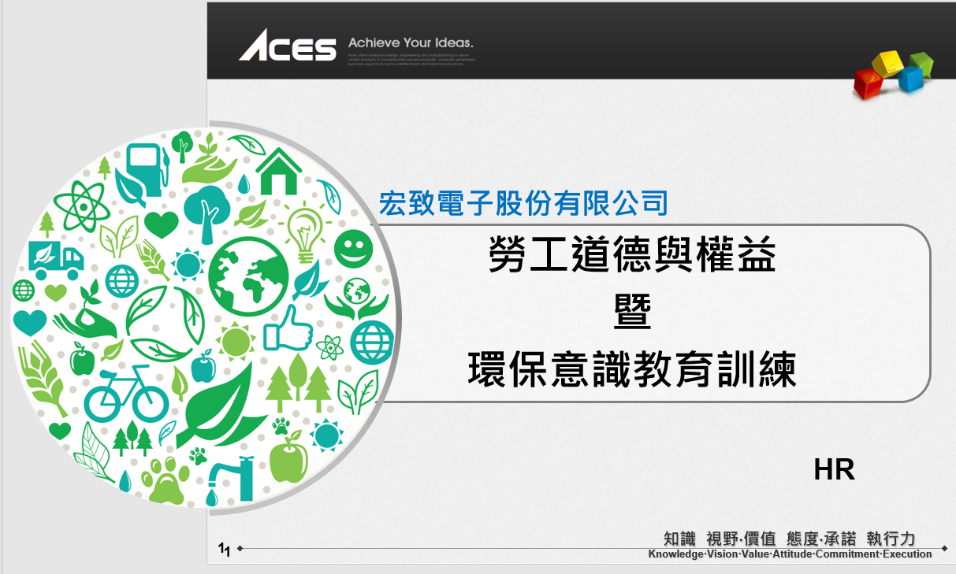
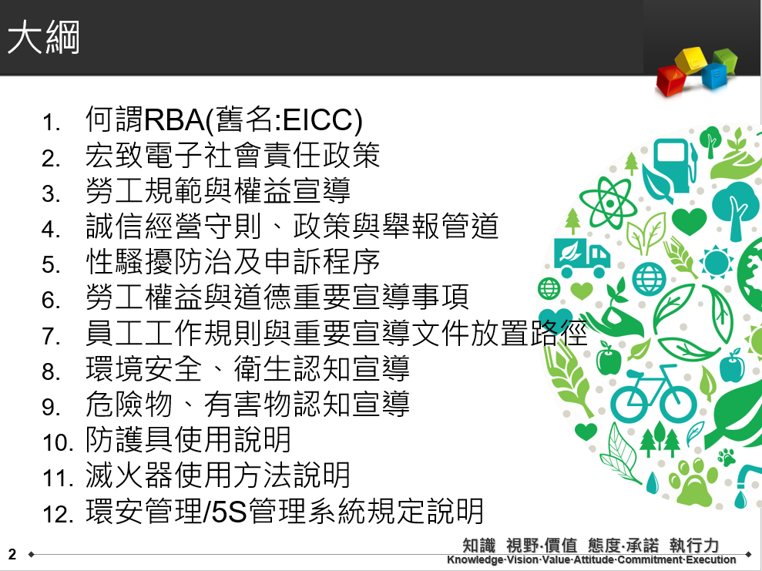
本年度誠信經營相關規定執行狀況
為將誠信經營觀念落實，召開【勞工道德與權益課程】對主管進行教育訓練，同時以公告方式向全體員工佈達。
英文版
簽到表
中文版
大綱

Slide 5


